Slide 1

EVALUACIÓN DE IMPACTO ECONÓMICO DEL GAS NATURAL IMPORTADO
ENTREGA No.1
INTEGRANTES:
JUAN GUILLERMO SÁNCHEZ
NICOLAS JACOME VELASCO
JORGE VIÁFARA MORALES

Slide 2

Descripción del contexto actual
Colombia perdió su autosuficiencia y ha tenido que importar gas para satisfacer su demanda.
El país cuenta con una infraestructura de importación, la cual era de uso exclusivo del sector termoeléctrico.
Debido a la reducción del potencial de producción local se aumento la capacidad de regasificación y se dispuso el gas para el sector residencial.

Slide 3
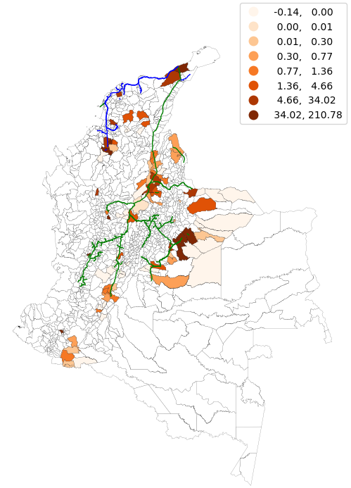
Zonas geográficas del mercado
Zona Caribe → Concentra campos más jóvenes y la infraestructura de importación. Balance superavitario.
Zona Interior → Campos maduros en declinación, mayor parte de la demanda del país Balance deficitario.

Slide 4
Pregunta de investigación
¿Cuál es el impacto en los precios promedio ponderados del suministro de gas en las zonas geográficas ante la necesidad de tener que importar el recurso energético para los hogares en Colombia?

Slide 5
Motivación
Caída en la producción nacional del gas (Cusiana, Cupiagua, Chuchupa)
En 2025, el 17% de la demanda total y 4% de la residencial se cubre con gas importado.
El fenómeno del Niño aumenta la demanda termoeléctrica y en consecuencia los precios.
La planta de Cartagena (SPEC) pasó de respaldo térmico a abastecer hogares.
Expectativas de investigación
La literatura existente sobre el gas natural en Colombia se enfoca en balances de oferta y demanda, reservas y transición energética.
El estudio representa el primer esfuerzo por analizar el impacto del GNI en el mercado primario residencial colombiano.
Se espera generar evidencia empírica para el diseño de la política energética y tarifaria.

Slide 6
Datos
Fuente principal: Gestor del Mercado de Gas Natural (GMGN).
Periodo de análisis: enero 2015 – agosto 2025.
Variables principales:
Precio promedio ponderado del suministro (variable dependiente).
Explicación: Son contratos de compra de Gas Natural Importado que se transan en el mercado primario (Oferta y Demanda). Un contrato contiene las cantidades y el precio por unidad de medida de Gas. Esta variable permite establecer el precio base para calcular las tarifas finales al usuario residencial.
Porcentaje de gas importado (variable de tratamiento).
Controles:
Precio internacional del gas (Henry Hub).
Nivel de embalses.
Producción nacional total.
Fuentes complementarias: ANH, XM – Sinergox, S&P Global, MME.

Slide 7
Estrategia econométrica
Diferencias en diferencias (DiD):
Shock de tratamiento: introducción del gas natural importado para uso residencial (a partir de 2024).
Variable dependiente: precio promedio ponderado del suministro de gas residencial.
Estructura tipo panel con observaciones por zona y periodo (pre y post importación).
Supuesto clave: tendencias paralelas en precios entre zonas antes del tratamiento.
Grupo tratado: Zona Interior → mayor dependencia del gas importado.
Grupo de control: Zona Caribe → predominio de producción nacional.
Nivel de observación
Precio promedio ponderado del contrato de suministro de gas, por zona geográfica, con frecuencia diaria.

Slide 8
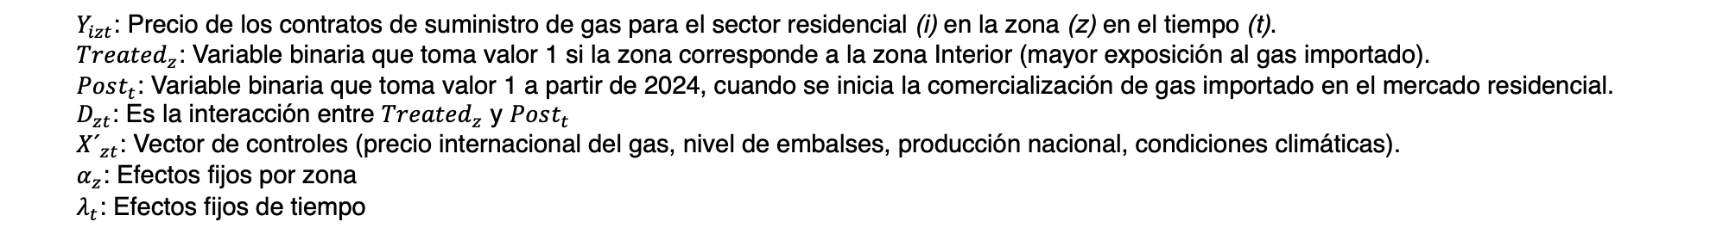
Especificación del modelo
Tiempo
Importación de gas
(Shock de abastecimiento 2024)
Precio promedio ponderado de suministro de Gas
Zona
$$Y_{izt}=β_{0}+{β_{1}{Treated}_{z}+β_{2}Post_{t}+β}_{3}D_{zt}+{X′}_{zt}γ+α_{z}+λ_{t}+ε_{zt}$$
Interacción
$Y_{izt}$: Precio de los contratos de suministro de gas para el sector residencial (i) en la zona (z) en el tiempo (t).
${Treated}_{z}$: Variable binaria que toma valor 1 si la zona corresponde a la zona Interior (mayor exposición al gas importado).
$Post_{t}$: Variable binaria que toma valor 1 a partir de 2024, cuando se inicia la comercialización de gas importado en el mercado residencial.
$D_{zt}$: Es la interacción entre ${Treated}_{z}$ y $Post_{t}$
${X´}_{zt}$: Vector de controles (precio internacional del gas, nivel de embalses, producción nacional, condiciones climáticas).
$α_{z}$: Efectos fijos por zona
$λ_{t}$: Efectos fijos de tiempo

Slide 9
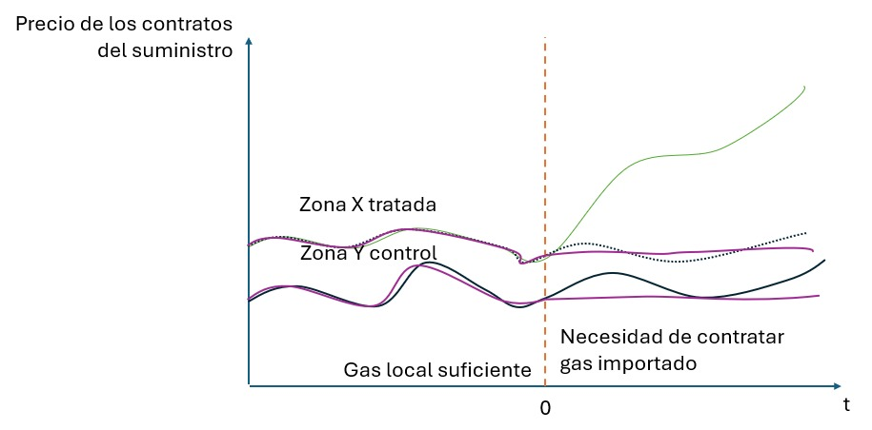
Supuesto de identificación
$$E\left[Y_{izt} | D_{z}=0, t=1\right]−E\left[Y_{izt} | D_{z}=0, t=0\right]= E\left[Y_{izt} | D_{z}=1, t=1\right]−E\left[Y_{izt} | D_{z}=1, t=0\right]$$
Explicación:
El supuesto de tendencias paralelas establece que, en ausencia de la importación de gas, el cambio en los precios esperados del suministro de gas en la zona tratada (Interior) habría sido igual al cambio observado en la zona de control (Caribe).
Es decir, cualquier diferencia posterior a la introducción del gas importado puede interpretarse como el efecto causal del tratamiento.

Slide 10
Resultados esperados
Se espera un aumento significativo en el precio promedio ponderado del suministro en la zona Interior tras la entrada del gas importado.
El efecto puede variar según la intensidad de importación y las condiciones climáticas.
Se prevé que la transmisión de costos internacionales sea más fuerte en regiones con mayor dependencia del GNI.
Implicaciones sobre política publica:
Seguridad energética
Equidad distributiva
Transición sostenible
• Incentivar exploración y fuentes locales.
• Reducir dependencia de importaciones.
• Ajustar subsidios por impacto.
• Proteger a la demanda.
• Avanzar en descarbonización sin perder estabilidad.
• Promover contratos y almacenamiento estratégico.

